Slide 1
Noviembre 2019
Consejo de Gobierno

Slide 2
De dónde venimos… y a dónde vamos…
A 1 año y 6 meses de administración

Slide 3
Noción del tiempo:
Junio 2018
Hoy tenemos 42 días de gobierno.
Hoy, nos resta el 97% del gobierno...
A los 100 días nos quedará 93%...
A final de año 83%...
Noviembre 2019
Hoy tenemos 540 días de gobierno.
Hoy, nos resta el 62.5% del gobierno...
Estamos en el minuto 34 del primer tiempo.

Slide 4
En resumen: 1-Reformas al Reglamento de la Asamblea Legislativa.
2-Proyecto de Ley de fortalecimiento de las finanzas públicas.
3-Ampliación de la ruta 27.
4-Construir y poner en marcha el Tren Eléctrico Interurbano.
5-Dotar de equipos tecnológicos a los 6 mil centros educativos para el año 2022.***
6-Reducir la carga docente que consume el 50% del tiempo de los profesores.

Slide 5
…En consonancia con nuestras fortalezas históricas debemos actuar en al menos 7 ejes fundamentales para el bienestar de nuestra ciudadanía: i) la educación, ii) la seguridad ciudadana, iii) la salud, iv) la protección y el balance con el ambiente, v) una mejor movilidad e infraestructura pública vi) la generación de empleo y bienestar con enfoque territorial y vii) la recuperación de la estabilidad fiscal.
CAQ 8 de mayo 2018.

Slide 6
Principios de Gobierno

Slide 7
Principios de Gobierno
Trabajo en equipo
Seguimiento feroz
Agilidad
Trabajar por lo que nos une
Sí se puede
El bien de la mayoría, primero los más vulnerables

Slide 8
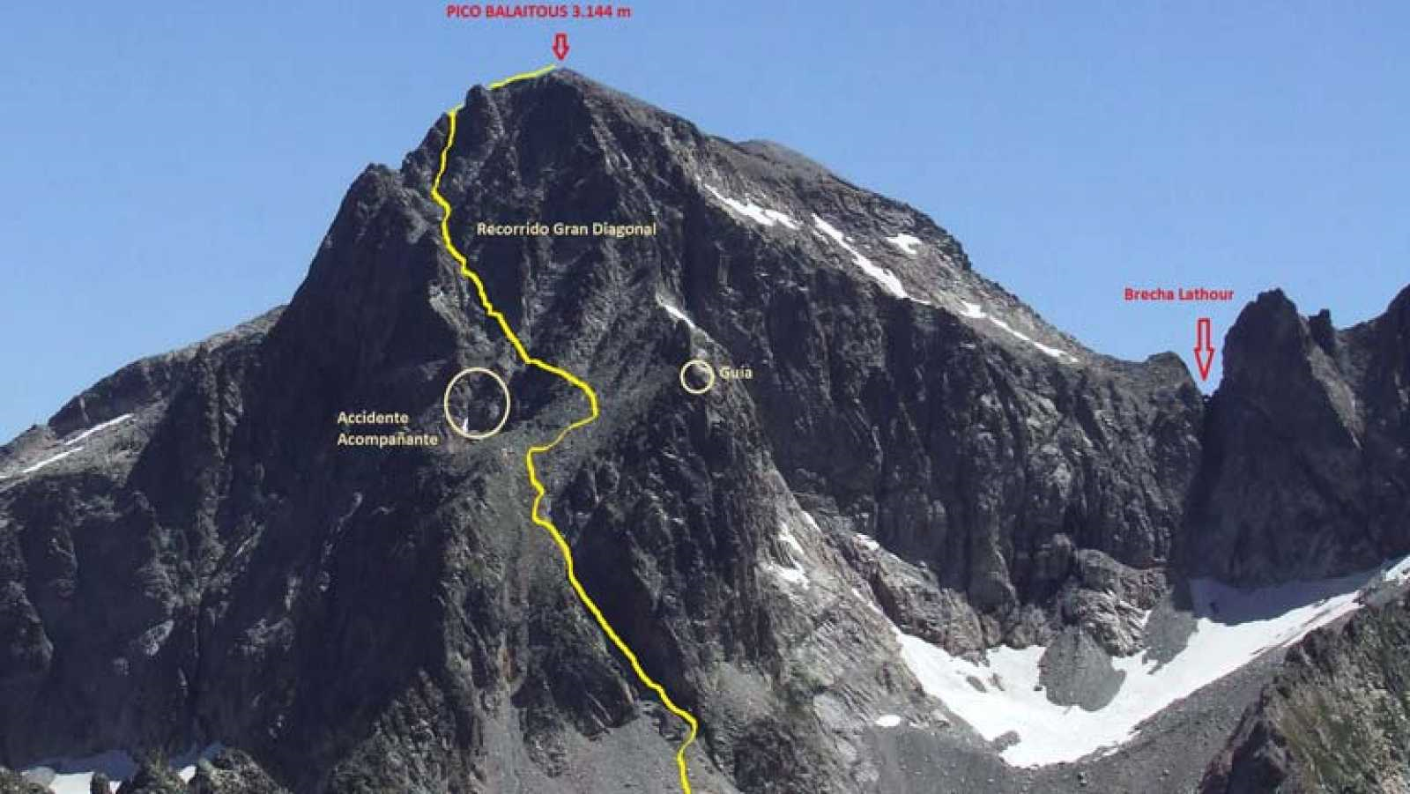
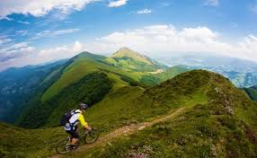
2018…

Slide 9
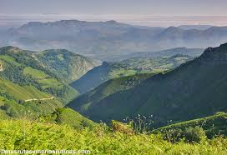
2019

Slide 10
PNDIP 2019-2022 Objetivos centrales

Slide 11
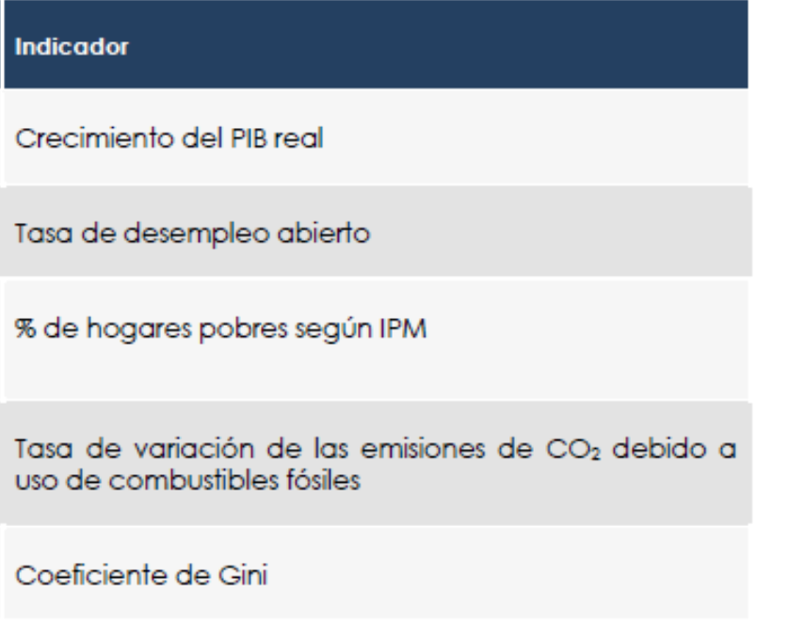
Desatar los NUDOS!!!
PNDIP 2019-2022 Objetivos centrales
Crecimiento
Desempleo
Desigualdad
Pobreza Multidimensional
Descarbonización
(Reformas )

Slide 12
En este punto debo ser claro. El crédito para producir en Costa Rica es caro, de difícil acceso, o inaccesible del todo para muchas personas emprendedoras. Esta condición limita nuestro avance económico. Si queremos como país mover la aguja del desarrollo, especialmente en sectores claves de la economía, tenemos que apostar a financiar e incentivar esos sectores. Los bancos estatales y la banca para el desarrollo tienen que volcar su mirada a una gestión que propicie el desarrollo, y no ser solamente un factor más del sistema financiero.
…debemos reducir las comisiones relacionadas con el uso de los datáfonos, revisar y normar los topes en las tasas de interés de tarjetas de crédito y de comercios así como revisar las causas estructurales en la venta de medicamentos frente a algunos precios que podrían ser abusivos. A la luz de estos temas y otros para reducir los precios que pagamos los costarricenses es necesario avanzar con el proyecto de Ley de Fortalecimiento de las Autoridades de Competencia en Costa Rica.
El sector agropecuario sigue siendo fundamental para nuestro país. Tenemos que modernizarlo para que sea un sector de punta que genere prosperidad, bienestar y oportunidades para muchas personas, y especialmente jóvenes de las regiones.
CAQ, 2 de mayo 2019

Slide 13
Algunos hitos línea del tiempo (junio 2018)
Junio-Julio-Agosto-Setiembre
Legislativo:
Avance/aprobación fiscal
Extinción de dominio
Lomas de Barbudal
Bancrédito
Proyecto Nate BID
Ejecutivo
Victorias de espacio político:
Reactivación/simplificación de trámites/lucha contra la evasión
Trabajo regional Puntarenas y Limón
25 de Julio
100 días: 16 agosto
Resultados:
EJ: Plan Descarbonización
Aprobación fiscal

Slide 14
Metas volantes… (enero 2019)
Estrategia de Migración (Viceministerio de Gobernación y Cancillería)
Política exterior (Cancillería)
Descarbonización, Pre COP y COP (Ambiente y cancillería)
Cambio tecnológicos en las plataformas de servicios -Airbnb Uber- (Mopt - Ciencia y tecnología- ICT)
Transformación en Limón (JAPDEVA, Trabajo, Presidencia)
Transformación en Pesca del Pacífico (MAG, INCOPESCA)
Con Congreso
Eurobonos (Hacienda - Presidencia)
OCDE (COMEX y Presidencia)
Extinción de dominio (Seguridad y Presidencia)
Bicentenario (Comunicación, Cultura, Presidencia)

Slide 15
6. Reformas…. Caminando en paralelo (administración de las “bolitas”)
Proyectos de deudas
Empleo público
Desconcentradas (reformas del Estado)
OCDE
Educación (Conesup, Reclutamiento)
INA
Extinción de dominio
Sectorización
Cuarta Revolución Industrial (4.0)
Residuos y ríos
Sector Social a campo!!!
Plataformas
Jornadas
Inspección laboral

Slide 16
Los NOES
NO polémicas sin planear
NO saturarse (manejo agenda)
NO priorizar todo
NO aceptar incumplimientos
NO “delegación hacia arriba”
MINIMIZAR RUIDO NEGATIVO
MINIMIZAR SORPRESAS

Slide 17
NO PRESTEMOS EL MEGAFONO
!!!

Slide 18
Nuestro entorno
¿Cuál es el entorno y las corrientes mundiales en las que nos movemos?
Desatar los nudos de la desigualdad,
tener vocación de servicio en función no de las instituciones sino de las personas!!!

